Slide 1




Binary Armor/Windows World
17/02/2012*
DCG #7812
г. Москва
@al3xmin
@dookie
@evdokimovds
*До конца света осталось 308 дней …

Slide 2
Agenda
Microsoft BlueHat Prize Contest
Что такое эксплуатация
Что мешает сейчас это в Windows
Что придумали другие
Что есть в других ОС
Что можем предложить мы

Slide 3

Microsoft BlueHat Prize Contest
#1: $200,000 (USD)
#2: $50,000 (USD)
#3: MSDN Universal subscription valued at $10,000 (USD)

Slide 4
Правила BlueHat Prize Contest
Результат работы:
Прототип
Техническое описание
Your Prototype must solve an open problem in exploit mitigation or significantly improve the effectiveness of existing mitigation solutions. Two examples of open problems that are suitable for consideration in this challenge are address space information disclosures and return-oriented programming (ROP). Note that you are not required to address these and you are not limited to these examples.
Подробнее: http://www.microsoft.com/security/bluehatprize/rules.aspx

Slide 5
А вдруг …
Абсолютно безопасный код?
Hello World!
Вот и лазий своим “Hello World” по интернетам и смотрим им pdf’ки =)

Slide 6
Что есть эксплуатация?
????

Slide 7
Формальная эксплуатация
Каждая инструкция переводит систему в новое состояние
Нормальная работы программы это серия валидных состояний системы
Сбой программы это переход системы в невалидное состояние
Задача атакующего сделать невалидное состояние валидным

Slide 8
Состояния системы “нормуль”

Slide 9
Состояния системы “сбой”

Slide 10
Состояния системы “’эксплуатация”

Slide 11
Гонка вооружений
Атакующие придумали один путь эксплуатации
Разработчики придумали как закрыть этот путь
Атакующие придумали новый путь эксплуатации

Slide 12
Роли механизмов защиты
Предотвращение ошибок
На этапе написания кода
Идентификация ошибок
Во время выполнения
Усложнение эксплуатации
Во время выполнения

Slide 13
Текущие техники в ОС Windows
/GS
/RTCs, /RTCu, /RTC1
/SafeSEH
Structured Exception Handler Overwrite Protection (SEHOP)
Data Execution Prevention (DEP) / No eXecute (NX)
Address space layout randomization (ASLR)
Pointer Encoding
Heap corruption detection
Migration of buffer-overrun prone functions to safer versions

Slide 14
Сторонние разработки для OC Windows
The Enhanced Mitigation Experience Toolkit
Вкл. DEP
Вкл. ASLR
Вкл. SEHOP
Heap Spray Allocation
Null Page Allocation
Export Address Table Access Filtering

Slide 15

Самое инновационное исследование 2011

Slide 16
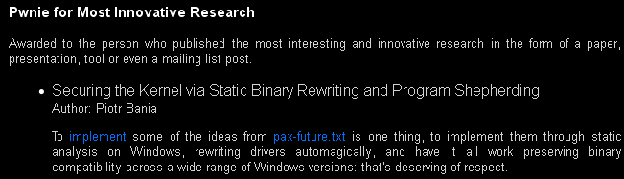
Самое инновационное исследование 2011

Slide 17

Самое инновационное исследование 2011

Slide 18
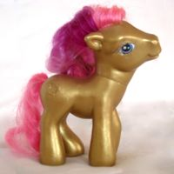
Самое инновационное исследование 2011

Slide 19
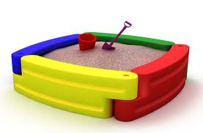
Песочница?
Что нам нужно для этого:
Ресурсы ОС
Кто делает:
Разработчик ПО
Что дает:
Поведение описываемое «политиками»
Контроль на процессом
Зачем:
Защита от выполнения кода
Защита ресурсов ОС

Slide 20

Как работает?
CreateRestrictedToken() --- процесс наш, но все привилегии «обрезаны»
Job Object --- определенные ограничения:
Смена настроек
Нет порожденным процессам
Не может получить доступ к чужим хэндлам
Нет доступа к clipboard
Нет хукам слева…
Изоляция на уровне Desktop --- нет болтовни меж процессами 8)
Мандатный контроль целостности --- читать все, но писать только в *Low

Slide 21
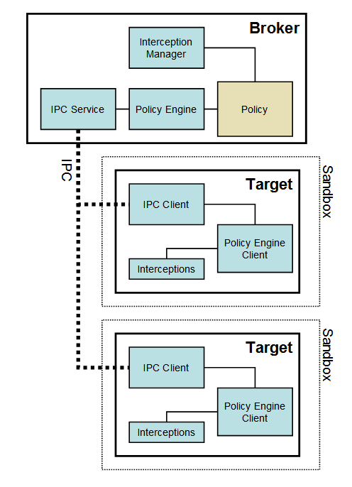
Пример

Slide 22

Слабости
Вечеринка в ring-0
Уязвимости в брокере
Не достаточная изоляция

Slide 23
Mitigations in Linux
StackGuard 1997 - zero canary
PaX 2000
Executable space protections - нельзя исполнять страницу памяти если она была изменена
Эмуляция NX bit on x86 PAGEEXEC,SEGMEXEC
Restricted mprotect W^X
ASLR

Slide 24
Mitigations in Linux
Exec Shield 2003
ASLR since kernel 2.6.15 - /proc/sys/kernel/randomize_va_space
STACK ASLR
LIBS/MMAP ASLR
EXEC ASLR
BRK ASLR
VDSO ASLR
Non-Executable Memory, Эмуляция NX bit
Position Independent Executable (PIE) необходим для exec ASLR
GCC FORTIFY SOURCE
заменяет strcpy, sprintf и т.д. на strncpy, snprintf
защищает от format string attack
ASCII Armor - адреса библиотек начинаются с NULL byte

Slide 25

25 кадр
/*Дима удали это !!!!!!!!!!!!!!!*/

Slide 26
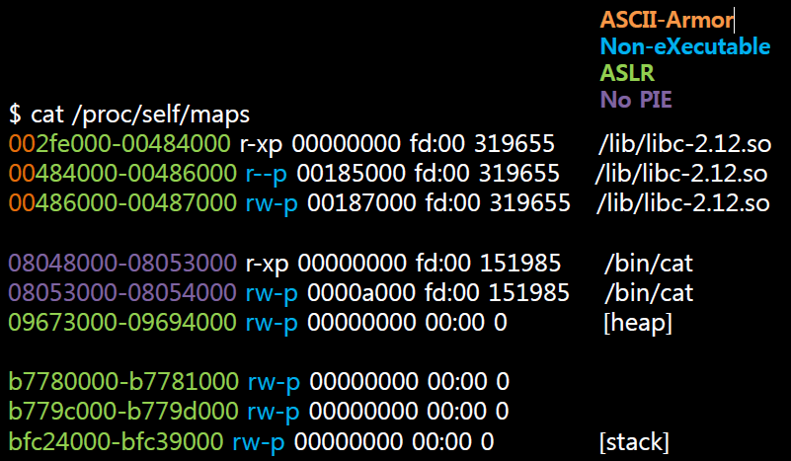
NX/ASLR/ASCII-Armor

Slide 27
Mitigations in Linux
GCC Stack-Smashing Protector (ProPolice) - randomize stack canaries -fstack-protector
Random Canary
Variables reordering
Arguments copying
Heap protector – ptmalloc since glibc 2.3.4
Pointer Obfuscation for libc function via PTR_MANGLE/PTR_UNMANGLE macros

Slide 28
Mitigations in Linux
RELRO защищает от перезаписи GOT
BIND_NOW resolve dynamic symbol для того чтобы сделать GOT read-only
seccomp_filter interface фильтрация syscall
0-address protection - 2.6.22
MAC:AppArmor, SELinux

Slide 29
Mitigations in Linux
StackShield ,TRUSS– проверяет целостность RET address
LibSafe,Libverify – wrapper for strcpy
Code Signed Enforcement – iOS проверяет подпись кода в runtime

Slide 30
Наши консепты
Защита от эксплуатация уязвимостей переполнения буфера через перезапись SEH

Slide 31
Текущее состояние эксплуатации BOF в стеке
Перезаписываем адрес возврата
При этом трем cookie
Перезаписываем SEH
Обходим SefeSEH
Обходим SEHOP
Обходим ASLR
Обходим DEP

Slide 32
Алгоритм обнаружение переполнения в стеке
Если instr == “call”:
Проверить корректность последнего адреса возврата
Запомнить новый адрес возврата в LIFO список
Если instr == “ret”:
Проверить корректность текущего адреса возврата
Убрать текущий адрес возврата из LIFO списка

Slide 33
Алгоритм работы
Адрес
Инструкция
Ret-LIFO
00410FFF
PUSH ECX
00411000
CALL 00411050
00411005
MOV [EBP-20], EAX
…
…
00411050
MOV EDI, EDI
…
…
00411108
CALL 71A92B0B
0041110D
TEST EAX, EAX
…
…
Стек
0041115D
RET
…
…
71A92B0B
MOV EDI, EDI
…
…
71A92C89
RET

Slide 34
Алгоритм работы
Адрес
Инструкция
Ret-LIFO
00410FFF
PUSH ECX
Инструментация
00411000
CALL 00411050
00411005
MOV [EBP-20], EAX
…
…
00411050
MOV EDI, EDI
Проверка
…
…
00411108
CALL 71A92B0B
0041110D
TEST EAX, EAX
Стек
…
…
0041115D
RET
…
…
71A92B0B
MOV EDI, EDI
…
…
71A92C89
RET

Slide 35
Алгоритм работы
Адрес
Инструкция
Ret-LIFO
00410FFF
PUSH ECX
Инструментация
00411000
CALL 00411050
00411005
MOV [EBP-20], EAX
…
…
00411050
MOV EDI, EDI
00411005
…
…
00411108
CALL 71A92B0B
0041110D
TEST EAX, EAX
Стек
…
…
0041115D
RET
…
…
71A92B0B
MOV EDI, EDI
…
…
71A92C89
RET
…

Slide 36
Алгоритм работы
Адрес
Инструкция
Ret-LIFO
00410FFF
PUSH ECX
Инструментация
00411000
CALL 00411050
00411005
MOV [EBP-20], EAX
…
…
00411050
MOV EDI, EDI
00411005
…
…
00411108
CALL 71A92B0B
0041110D
TEST EAX, EAX
Стек
…
…
0041115D
RET
…
…
71A92B0B
MOV EDI, EDI
…
…
71A92C89
RET
…

Slide 37
Алгоритм работы
Адрес
Инструкция
Ret-LIFO
00410FFF
PUSH ECX
Инструментация
00411000
CALL 00411050
00411005
MOV [EBP-20], EAX
…
…
00411050
MOV EDI, EDI
00411005
…
…
00411108
CALL 71A92B0B
0041110D
TEST EAX, EAX
Стек
…
…
0041115D
RET
…
…
71A92B0B
MOV EDI, EDI
…
…
00411005
71A92C89
RET
…

Slide 38
Алгоритм работы
Адрес
Инструкция
Ret-LIFO
00410FFF
PUSH ECX
Инструментация
00411000
CALL 00411050
00411005
MOV [EBP-20], EAX
…
…
00411050
MOV EDI, EDI
00411005
…
…
Проверка
Инструментация
00411108
CALL 71A92B0B
0041110D
TEST EAX, EAX
Стек
…
…
0041115D
RET
…
…
71A92B0B
MOV EDI, EDI
…
…
…
00411005
71A92C89
RET
…

Slide 39
Алгоритм работы
Адрес
Инструкция
Ret-LIFO
00410FFF
PUSH ECX
Инструментация
00411000
CALL 00411050
00411005
MOV [EBP-20], EAX
…
…
0041110D
00411050
MOV EDI, EDI
00411005
…
…
Инструментация
00411108
CALL 71A92B0B
0041110D
TEST EAX, EAX
Стек
…
…
0041115D
RET
…
…
71A92B0B
MOV EDI, EDI
…
…
…
00411005
71A92C89
RET
…

Slide 40
Алгоритм работы
Адрес
Инструкция
Ret-LIFO
00410FFF
PUSH ECX
Инструментация
00411000
CALL 00411050
00411005
MOV [EBP-20], EAX
…
…
0041110D
00411050
MOV EDI, EDI
00411005
…
…
Инструментация
00411108
CALL 71A92B0B
0041110D
TEST EAX, EAX
Стек
…
…
0041115D
RET
…
…
71A92B0B
MOV EDI, EDI
…
…
…
00411005
71A92C89
RET
…

Slide 41
Алгоритм работы
Адрес
Инструкция
Ret-LIFO
00410FFF
PUSH ECX
Инструментация
00411000
CALL 00411050
00411005
MOV [EBP-20], EAX
…
…
0041110D
00411050
MOV EDI, EDI
00411005
…
…
Инструментация
00411108
CALL 71A92B0B
0041110D
TEST EAX, EAX
Стек
…
…
0041115D
RET
…
…
0041110D
71A92B0B
MOV EDI, EDI
…
…
…
00411005
71A92C89
RET
…

Slide 42
Алгоритм работы
Адрес
Инструкция
Ret-LIFO
00410FFF
PUSH ECX
Инструментация
00411000
CALL 00411050
00411005
MOV [EBP-20], EAX
…
…
0041110D
00411050
MOV EDI, EDI
00411005
Проверка
…
…
Инструментация
00411108
CALL 71A92B0B
0041110D
TEST EAX, EAX
Стек
…
…
0041115D
RET
…
…
0041110D
71A92B0B
MOV EDI, EDI
…
…
…
00411005
Инструментация 2
71A92C89
RET
…

Slide 43
Алгоритм работы
Адрес
Инструкция
Ret-LIFO
00410FFF
PUSH ECX
Инструментация
00411000
CALL 00411050
00411005
MOV [EBP-20], EAX
…
…
00411050
MOV EDI, EDI
00411005
…
…
Инструментация
00411108
CALL 71A92B0B
0041110D
TEST EAX, EAX
Стек
…
…
0041115D
RET
…
…
0041110D
71A92B0B
MOV EDI, EDI
…
…
…
00411005
Инструментация 2
71A92C89
RET
…

Slide 44
Алгоритм работы
Адрес
Инструкция
Ret-LIFO
00410FFF
PUSH ECX
Инструментация
00411000
CALL 00411050
00411005
MOV [EBP-20], EAX
…
…
00411050
MOV EDI, EDI
00411005
…
…
Инструментация
00411108
CALL 71A92B0B
0041110D
TEST EAX, EAX
Стек
…
…
0041115D
RET
…
…
71A92B0B
MOV EDI, EDI
…
…
…
00411005
Инструментация 2
71A92C89
RET
…

Slide 45
Алгоритм работы
Адрес
Инструкция
Ret-LIFO
00410FFF
PUSH ECX
Инструментация
00411000
CALL 00411050
00411005
MOV [EBP-20], EAX
…
…
00411050
MOV EDI, EDI
00411005
…
…
Инструментация
00411108
CALL 71A92B0B
0041110D
TEST EAX, EAX
Стек
…
STRCPY()
0041115D
RET
…
…
71A92B0B
MOV EDI, EDI
…
…
…
41414141
Инструментация 2
71A92C89
RET
…

Slide 46
Алгоритм работы
Адрес
Инструкция
Ret-LIFO
00410FFF
PUSH ECX
Инструментация
00411000
CALL 00411050
00411005
MOV [EBP-20], EAX
…
…
00411050
MOV EDI, EDI
00411005
Проверка
…
…
Инструментация
00411108
CALL 71A92B0B
0041110D
TEST EAX, EAX
Стек
…
STRCPY()
Инструментация 2
0041115D
RET
…
…
71A92B0B
MOV EDI, EDI
41414141
…
…
…
Инструментация 2
71A92C89
RET

Slide 47
Алгоритм работы
Адрес
Инструкция
Переполнение буфера в стеке
Ret-LIFO
00410FFF
PUSH ECX
Инструментация
00411000
CALL 00411050
00411005
MOV [EBP-20], EAX
…
…
00411050
MOV EDI, EDI
00411005
Проверка
…
…
Инструментация
00411108
CALL 71A92B0B
0041110D
TEST EAX, EAX
Стек
…
STRCPY()
Инструментация 2
0041115D
RET
…
…
71A92B0B
MOV EDI, EDI
41414141
…
…
…
Инструментация 2
71A92C89
RET

Slide 48
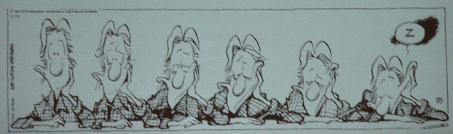
Спасибо за внимание!

